Slide 1

Servicios Administrativos
Desde la óptica del LCAP
Presentado por:
Debbie Kukta, Superintendente Adjunto
Peter Knapik, Director de Educación Primaria
Versión traducida al español para BUSD por Nuria Lundberg Lámina 1-28

Slide 2
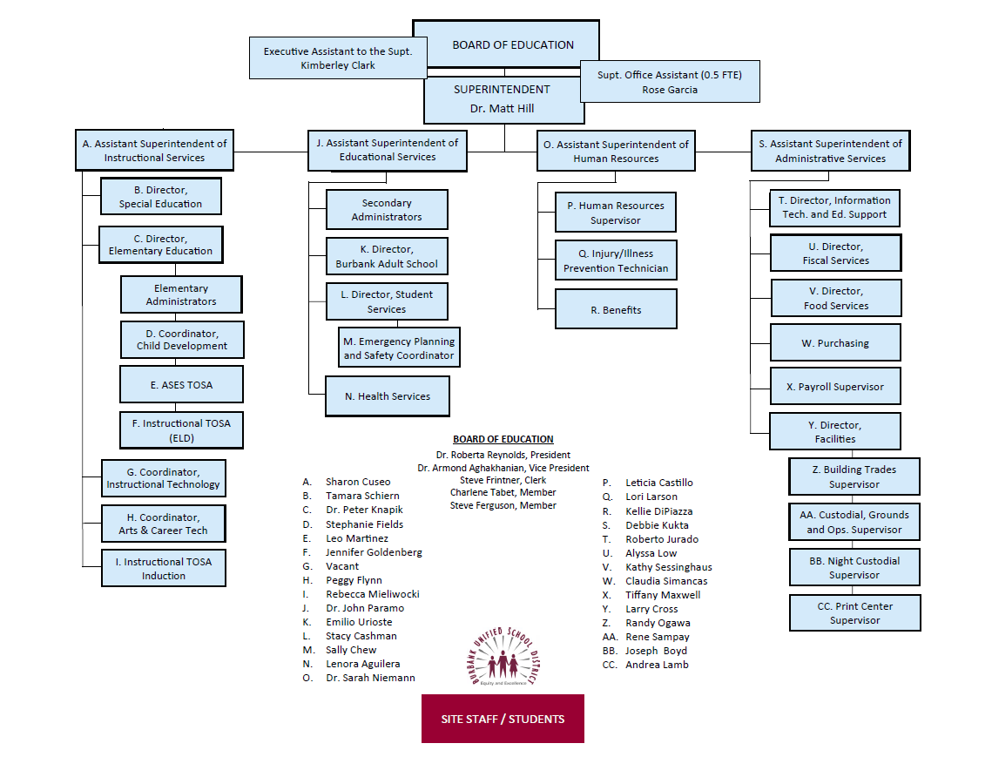
Organization Chart

Slide 3
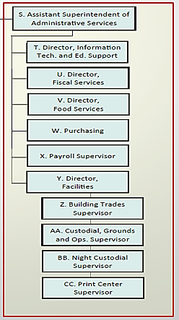
Organization Chart

Slide 4

Panorama general
Servicios Administrativos
Servicios Fiscales: Presupuesto & Finanzas
Nómina
Compras o adquisiciones
Servicios Alimenticios
Instalaciones
  Conserjes & Recintos
  Edificios & Operaciones
Servicios de Impresión & Bodegas
Servicios Tecnológicos

Slide 5
Servicios Administrativos
Responsabilidades/servicios
  Responsables del día a día y de todos los asuntos de incumbencia del distrito de largo alcance
  Proporcionar un sinfín de servicios en apoyo a las escuelas K-12 , centros de guardería, y escuela para adultos
  Meta: Brindar servicios empresariales que apoyan y enriquecen el ambiente educativo de una manera responsable y económicamente efectiva.
Número de miembros del personal equivalente a tiempo completo en el departamento
  2
Costo estimado de sueldos y beneficios para cada departamento
  $362,098
Razón o proporción de Supervisores a personal administrativo
  1:1
Categoría de financiamiento: Sin restricción
Servicios Admón. Servicios Fiscales Nómina Compras Servicios Alimenticios Instalaciones Serv. Impresión/Almacenaje Servicios Tec.

Slide 6
Servicios Administrativos
Servicios programados para 2020-2021
  Implementar procedimientos y prácticas sobre control de costos de compensaciones del trabajador
  Implementar un horario o calendario de capacitación de áreas funcionales para miembros de división
  Trabajar en conjunto con el Comité Asesor Presupuestario del Superintendente para identificar eficiencia potencial y optimización de costos
Servicios continuos
  Manejo de riesgos
  “Negocios” apoyo para otras áreas funcionales (e.j. Revisión de contrato)
  Negociaciones
  Comité de Apoyo a la Seguridad
Servicios/Proyectos nuevos dependiendo de los recursos disponibles para financiarlos
  Completar la experiencia de Compensación Laboral mod audit
Servicios Admón. Servicios Fiscales Nómina Compras Servicios Alimenticios Instalaciones Serv. Impresión/Almacenaje Servicios Tec

Slide 7

Servicios Fiscales
Presupuesto & Finanzas
Panorama general de responsabilidades/servicios proporcionados
  Desarrollar la política para y operar la infraestructura financiera del distrito, incluyendo procesamiento de pagos, cobros, manejo de efectivo, financiamiento, contabilidad central, y cobro de cuentas morosas.
Número de miembros del personal equivalente a tiempo completo en el departamento
  14.5
Costo estimado de sueldos y prestaciones por cada departamento
  $1,503,132
Supervisión a razón de índices de personal admón.
  2 : 12.5
Categoría de financiamiento:
  Restringido/programa especial: $144,118
  Sin restricción: $1,359,014
Servicios Admón. Servicios Fiscales Nómina Compras Servicios Alimenticios Instalaciones Serv. Impresión/Almacenaje Servicios Tec

Slide 8
Servicios Fiscales
Presupuesto & Finanzas
Servicios planeados para 2020-2021
  Implementación continua del nuevo software escolar para distritos del Condado de los Ángeles, BEST
  Anticipar el despliegue de la nueva estructura de contabilidad SACS por parte del Departamento de Educación de California
  Asistir en el despliegue sobre el financiamiento nuevo potencial del Impuesto por Parcela o predial
Continuación de Servicios
  Reportes financieros y presupuestarios
  Supervisión de flujo de caja, incluyendo expedición de TRANs (Notas de Anticipación sobre ingresos fiscales)
  Apoyo y Asistencia para comités de recaudación de fondos
Servicios/Proyectos nuevos dependiendo de los recursos disponibles para financiarlos
  Enfocar esfuerzos hacia el reconocimiento “Premio benemérito de presentación presupuestaria,” reflejando las mejores prácticas en presupuesto escolar a través de GFOA (Asociación de Oficiales en Finanzas Gubernamentales)
  Proporcionar oportunidades para empleados de desarrollo profesional
  Agregar una plaza laboral de medio tiempo o tiempo completo que maneje actividades de recaudación de fondos.
Servicios Admón. Servicios Fiscales Nómina Compras Servicios Alimenticios Instalaciones Serv. Impresión/Almacenaje Servicios Tec

Slide 9
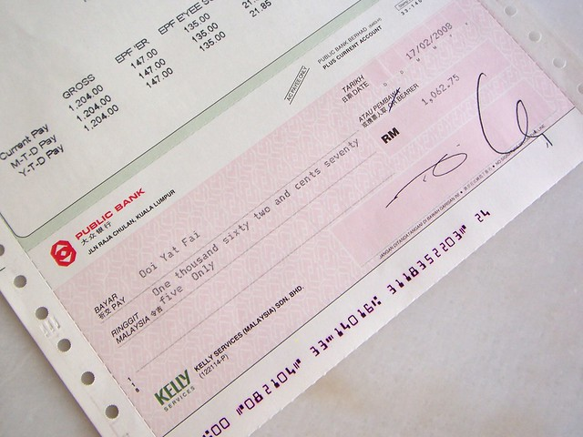
Nómina
Responsabilidades/servicios
  Proceso de pagos (sueldos y prestaciones) para más de 2,100 empleados (incluye contrataciones de sustitutos y por hora)
Número de miembros del personal equivalente a tiempo completo en el departamento
  4
Costo estimado de sueldos y prestaciones por cada departamento
  $347,820
Supervisión a razón de índices de personal admón.
  1:3
Categoría de financiamiento: Sin restricción
Servicios Admón. Servicios Fiscales Nómina Compras Servicios Alimenticios Instalaciones Serv. Impresión/Almacenaje Servicios Tec

Slide 10
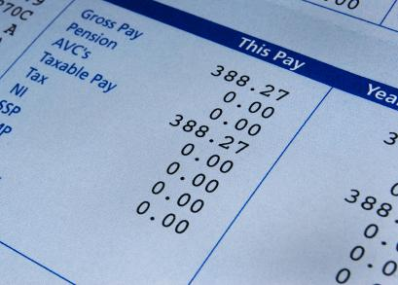
Nómina
Servicios Planeados para 2020-2021
  Implementación de BEST e integración de servicios
Servicios continuos
  Nómina
  Nómina declaraciones tributarias ( impuestos)
Servicios/Proyectos nuevos dependiendo de los recursos disponibles para financiarlos
  Explorar software sobre control de horas laborales
  Creación de manual de procedimientos
Servicios Admón. Servicios Fiscales Nómina Compras Servicios Alimenticios Instalaciones Serv. Impresión/Almacenaje Servicios Tec

Slide 11

Compras
Responsabilidades/servicios
  Proporcionar productos y servicios al mejor precio con los requisitos de entrega que se necesitan mientras se adquieren a las políticas de BUSD, regulaciones de Código Ed California, y de todas las demás disposiciones estatales y federales , leyes, reglamentos, políticas y procedimientos
Número de miembros del personal equivalente a tiempo completo en el departamento
  3
Costo estimado de sueldos y prestaciones por cada departamento
  $211,373
Supervisión a razón de índices de personal admón.
  1:3
Categoría de financiamiento: Sin restricción
Servicios Admón. Servicios Fiscales Nómina Compras Servicios Alimenticios Instalaciones Serv. Impresión/Almacenaje Servicios Tec

Slide 12
Compras
Servicios planeados para 2020-2021
  Desarrollo de manual de compras y abastecimiento
  Creación de resumen ejecutivos de una hoja de aprobación de jerarquía/prácticas
  Explorar nuevas oportunidades de ahorro de costos, e.j. ofrecimiento de servicios en conjunto con la ciudad de Burbank, descuentos por volumen a granel y apalancamiento de RFP
Continuación de Servicios
  Abastecimiento de equipo, materiales, y servicios consistentes en calidad, cantidad, y requisitos de entrega
  Obtención del valor máximo sobre el dólar gravado dentro de un proceso justo, eficiente y equitativo dentro del proceso
  Asistir a la facultad y personal al proporcionarle especificaciones, información sobre producto, nombres de proveedores, y precio aproximado del equipo, materiales y servicios
  Promover relaciones laborales sanas entre la facultad y el personal, al proporcionar capacitación sobre procedimientos de compras y sobre el software de compras dentro del Distrito
  Identificar la compra de activo fijo y facilitar el etiquetado y rastreo de esos activos
  Fomentar prácticas comerciales justas, éticas, y legales que desarrollen una comunidad leal de proveedores y promocionen la confianza del público hacia el BUSD.
Servicios/Proyectos nuevos dependiendo de los recursos disponibles para financiarlos
  Proporcionar oportunidades de desarrollo profesional para el personal laboral
Servicios Admón. Servicios Fiscales Nómina Compras Servicios Alimenticios Instalaciones Serv. Impresión/Almacenaje Servicios Tec

Slide 13
Servicios Alimenticios
Responsabilidades/servicios proporcionados
  Servir alimentos adecuados, nutritivos y de calidad con el esfuerzo de apoyar el desarrollo académico y éxito de todos los estudiantes de BUSD
Número de miembros del personal equivalente a tiempo completo en el departamento
  45.2195
Costo estimado de sueldos y prestaciones por cada departamento
  $2,193,212
Supervisión a razón de índices de personal admón.
  8 : 37.2195
Categoría de financiamiento: Programa con restricción, cuota x servicio
Presupuesto Operacional- $4,149,099
Servicios Admón Servicios Fiscales Nómina Compras Servicios Alimenticios Instalaciones Serv Impresión/Almacenaje Servicios Tec

Slide 14
Servicios Alimenticios
Servicios planeados para 2020-2021
  Trabajar junto con Recursos Humanos para desarrollar un sub catálogo completo, así como, cubrir todas las vacantes
  Actualizar software integrando inventario, Compras, recetas y valor nutricional
Continuación de Servicios
  Cumplir con todos los lineamientos de nutrición federales, estatales, y de salud alimenticia
  Control de Costos sobre compras, e.j. Grupo Cooperativa de Compras de San Gabriel Preparación diario de alimentos (promedio diario 5,900 colaciones alimenticias)
Servicios/Proyectos nuevos dependiendo de los recursos disponibles para financiarlos
  Renovación de Equipo
Servicios Admón Servicios Fiscales Nómina Compras Servicios Alimenticios Instalaciones Serv Impresión/Almacenaje Servicios Tec

Slide 15

Servicios de Instalación
Conserjería y Recintos
Responsabilidades/servicios proporcionados
  Conserjería: Mantener y limpiar edificios/salones, equipo, y muebles
  Recintos: Mantener recintos en condiciones atractivas y seguras
Número de miembros del personal equivalente a tiempo completo en el departamento
  75
Costo estimado de sueldos y prestaciones por cada departamento
  $4,947,048
Supervisión a razón de índices de personal admón.
  3.5 : 70.5
Categoría de financiamiento: Sin restricción
Servicios Admón Servicios Fiscales Nómina Compras Servicios Alimenticios Instalaciones Serv Impresión/Almacenaje Servicios Tec

Slide 16
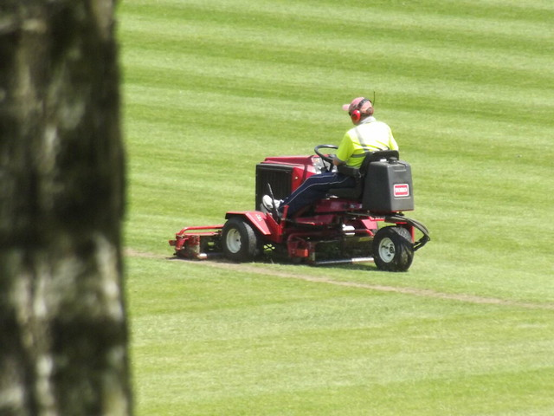
Servicios de Instalación
Conserjería y Recintos
Servicios planeados para 2020-2021
  Trabajar junto con Recursos Humanos para desarrollar un sub catálogo completo
Continuación de Servicios
  Mantener Instalaciones y Recintos
  Continuar expandiendo paisajes naturales resistentes a sequías
Servicios/Proyectos nuevos dependiendo de los recursos disponibles para financiarlos
  Catálogo de Conserjería con buena proporción
  Llevar acabo una auditoría de instalaciones de acuerdo a NCES (Centro Nacional de Estadística Educativa) estándares y disposiciones
Servicios Admón Servicios Fiscales Nómina Compras Servicios Alimenticios Instalaciones Serv Impresión/Almacenaje Servicios Tec

Slide 17
Servicios de Instalación
Estándares Adquisición de personal en Conserjería
Estándares Adquisición de personal en Conserjería
CASBO (California Asociación de oficiales sobre asuntos escolares)
FCMAT (Crisis Fiscal& Grupo de Asistencia )
Un conserje por cada 13 salones/profesores
Un conserje por cada 325 estudiantes
Un conserje por cada 18,000 metros cuadrados
Servicios Admón Servicios Fiscales Nómina Compras Servicios Alimenticios Instalaciones Serv Impresión/Almacenaje Servicios Tec

Slide 18
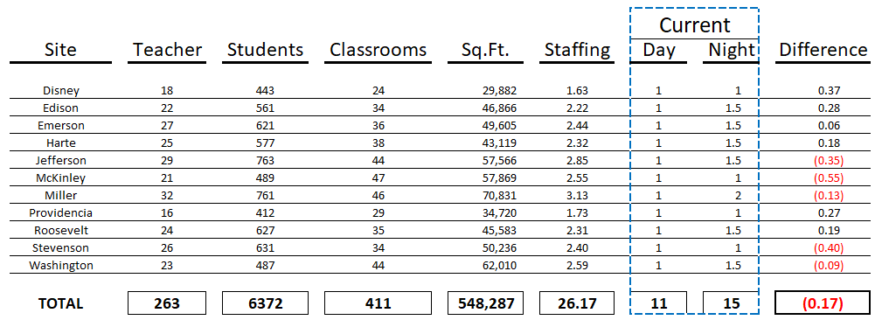
Servicios de Instalación
Estándares Adquisición de personal en Conserjería- Primaria
Servicios Admón Servicios Fiscales Nómina Compras Servicios Alimenticios Instalaciones Serv Impresión/Almacenaje Servicios Tec

Slide 19
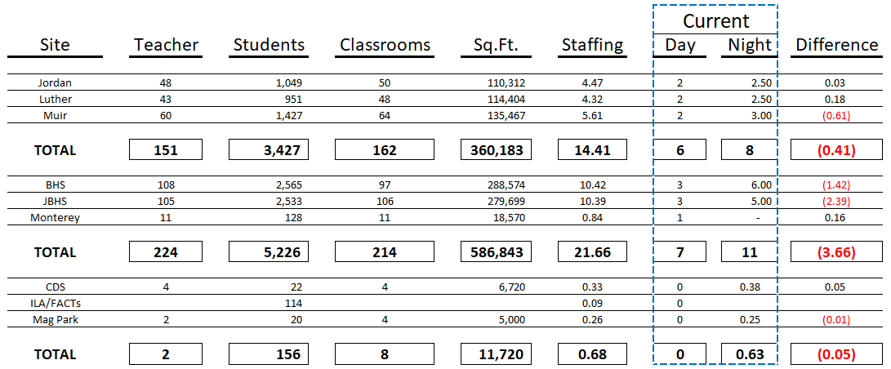
Servicios de Instalación
Estándares Adquisición de personal en Conserjería- Secundaria/Preparatoria
Servicios Admón Servicios Fiscales Nómina Compras Servicios Alimenticios Instalaciones Serv Impresión/Almacenaje Servicios Tec

Slide 20
Instalaciones
Edificios e intercambios
Panorama Gral. responsabilidades/servicios proporcionados
  Mantener recintos a través de mantenimiento planificado y órdenes de trabajo
  Vigilar planeación, financiamiento, construcción, modernización, expansión, y rentas de instalaciones para el distrito
  Interactuar con agencias locales, estatales, federales relacionadas con asuntos correspondientes a planeación, desarrollo, finanzas, impacto ambiental, desarrollo demográfico, y construcción.
Número de miembros del personal equivalente a tiempo completo en el departamento
  39.5
Costo estimado de sueldos y prestaciones por cada departamento
  $3,402,616
Supervisión a razón de índices de personal admón.
  1.5 : 38
Categoría de financiamiento: Restringido/Programa Especial
Servicios Admón. Servicios Fiscales Nómina Compras Servicios Alimenticios Instalaciones Serv. Impresión/Almacenaje Servicios Tec.

Slide 21
Instalaciones
Edificios e intercambios
Servicios planeados para 2020-2021
  Construcción modular de dos plantas en Disney Elementary (proyecto de bonos)
  Crear un calendario sobre mantenimiento diferido de proyectos, priorizar proyectos en función de criterios establecidos, e.j. asuntos de seguridad, disponibilidad de fondos
Continuación de Servicios
  Mantener recintos escolares a través de mantenimiento planificado y órdenes de trabajo
  Vigilar planeación, financiamiento, construcción, modernización, expansión, y rentas de instalaciones para el distrito
  Interactuar con agencias locales, estatales, federales relacionadas con asuntos correspondientes a planeación, desarrollo, finanzas, impacto ambiental, desarrollo demográfico, y construcción.
Servicios/Proyectos nuevos dependiendo de los recursos disponibles para financiarlos
  Explorar la transición de hospedaje cibernético software sobre Uso de reservación y control de Instalaciones (Eleyo)
  Depuración de órdenes de trabajo.
Servicios Admón. Servicios Fiscales Nómina Compras Servicios Alimenticios Instalaciones Serv. Impresión/Almacenaje Servicios Tec.

Slide 22
Servicios de impresión y Almacenaje
Panorama Gral. Responsabilidades/servicios proporcionados
  Operar Centro de Impresión Gral.
  Recibir y almacenar materiales del distrito
  Entregar trabajos de impresión completos y abastecer órdenes en los recintos escolares
Número de miembros del personal equivalente a tiempo completo en el departamento
  3.6250
Costo estimado de sueldos y prestaciones por cada departamento
  $315,771
Supervisión a razón de índices de personal admón.
  1 : 2.6250 (más un empleado proporcionado bajo contrato laboral con Sharp for Print Center)
Categoría de financiamiento: Sin restricción
Servicios Admón. Servicios Fiscales Nómina Compras Servicios Alimenticios Instalaciones Serv. Impresión/Almacenaje Servicios Tec.

Slide 23
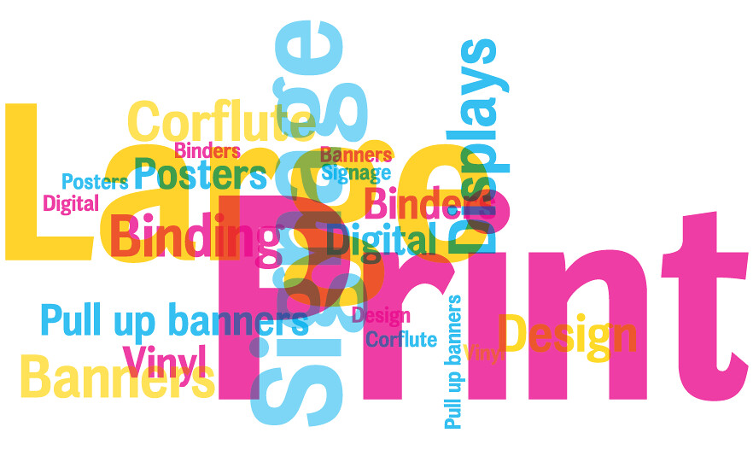
Servicios de impresión y Almacenaje
Servicios planeados para 2020-2021
  Perfeccionar servicio de entregas bajo el contrato de equipo nuevo Sharp
Continuación de Servicios
  Operar Centro de Impresión Gral.
  Recibir y almacenar materiales del distrito
  Entregar trabajos de impresión completos y abastecer órdenes en los recintos escolares
Servicios/Proyectos nuevos dependiendo de los recursos disponibles para financiarlos
  Actualización de equipos de formato amplio para aprovechar el margen extenso de estos trabajos
  Contratar personal adicional que se enfoque en diseño gráfico.
Servicios Admón. Servicios Fiscales Nómina Compras Servicios Alimenticios Instalaciones Serv. Impresión/Almacenaje Servicios Tec.

Slide 24

Servicios Tecnológicos
Panorama gral. Responsabilidades/servicios proporcionados
  Supports all computers, networks, and telephones throughout the district
  Works closely with teachers, staff, administrators, and community members to provide support for a positive instructional and administrative setting
Número de miembros del personal equivalente a tiempo completo en el departamento
  19
Costo estimado de sueldos y prestaciones por cada departamento
  $2,034,991
Supervisión a razón de índices de personal admón.
  2:17
Categoría de financiamiento: Sin restricción; eRate; bonos
Servicios Admón. Servicios Fiscales Nómina Compras Servicios Alimenticios Instalaciones Serv. Impresión/Almacenaje Servicios Tec.

Slide 25
Servicios Tecnológicos
Servicios planeados para 2020-2021
  Explorar el inscribirse ante EdTech Joint Power Authority reduciendo el precio que se paga por productos/servicios
  Nuevos salones modulares de Disney– Cableado de datos, Trabajo en redes, Salones del siglo 21
  Continuación de Servicios
  Apoyo a todas las computadoras, redes, y teléfonos a los largo del Distrito
  Trabajar de cerca con profesores, personal, administradores, y miembros de la comunidad proporcionándoles una enseñanza y plataforma administrativa positiva
  Servicios/Proyectos nuevos dependiendo de los recursos disponibles para financiarlos
  Desarrollar e implementar un horario o calendarización renovada para reemplazar computadoras antiguas y equipo de redes.
  Tener el tamaño adecuado de catálogo de técnicos disponibles para servir recintos escolares
  Actualización de cámara de seguridad para escuelas que aún no las tienen
  Perfeccionamiento de seguridad cibérnetica a través de evaluaciones/auditorías
Servicios Admón. Servicios Fiscales Nómina Compras Servicios Alimenticios Instalaciones Serv. Impresión/Almacenaje Servicios Tec.

Slide 26
Días de Servicios Tecn. II
Días de Servicio a Escuelas/Departamentos
Persona #1 | 5
Persona #2 | 3
Persona #3 | 4
Persona #4 | 4
Persona #5 | 4
Persona #6 | 5
Persona #7 | 5
Servicios Admón. Servicios Fiscales Nómina Compras Servicios Alimenticios Instalaciones Serv. Impresión/Almacenaje Servicios Tec.

Slide 27

Esperando poder….
Desarrollar parámetros, cuantitativos y/o cualitativos según sea apropiado, para medir el progreso obtenido

Slide 28
¿ Preguntas ?
Debbie Kukta, Superintendente Adjunto, Servicios Administrativos
DebbieKukta@BurbankUSD.org (818)729-4473
Dr. Peter Knapik, Director de Educación Primaria
PeterKnapik@BurbankUSD.org (818)729-4492

